Slide 1
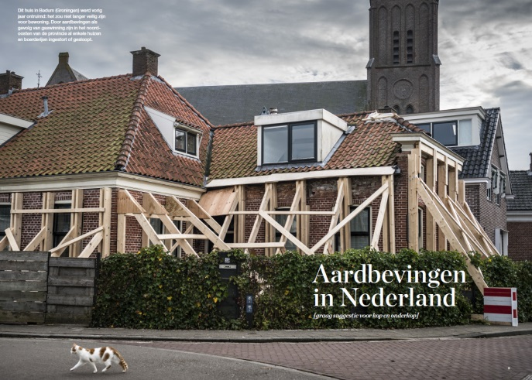

Aardbevingen in Nederland
Ongemakkelijk en onverwacht
Dr Bernd Andeweg
In nummer mei 2016 in

Slide 2
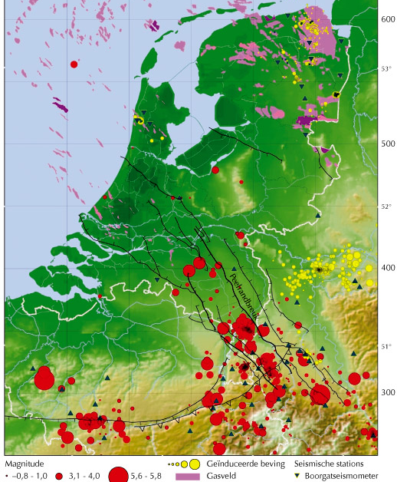
Aardbevingen in NL
1. natuurlijke (rood)
door tektoniek
vs
2. geïnduceerd (geel)
door menselijk handelen

Slide 3
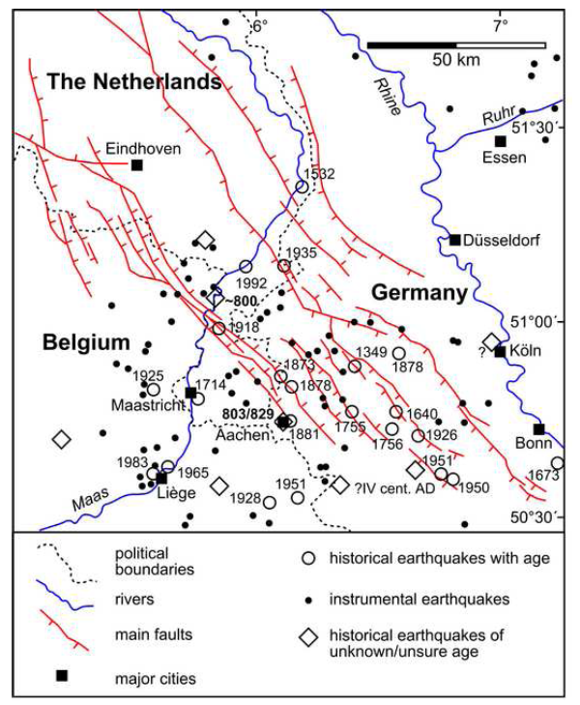
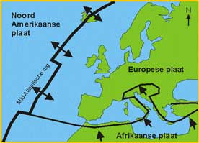
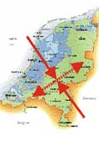
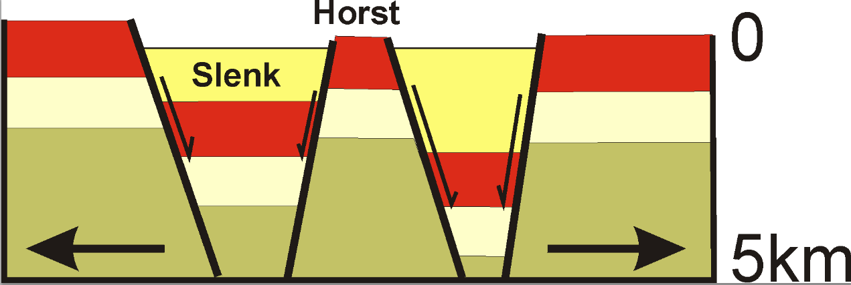
1. Aardbevingen door tektoniek
Spanningstoestand ondergrond: voldoende rek voor rift (horsten en slenken)

Slide 4
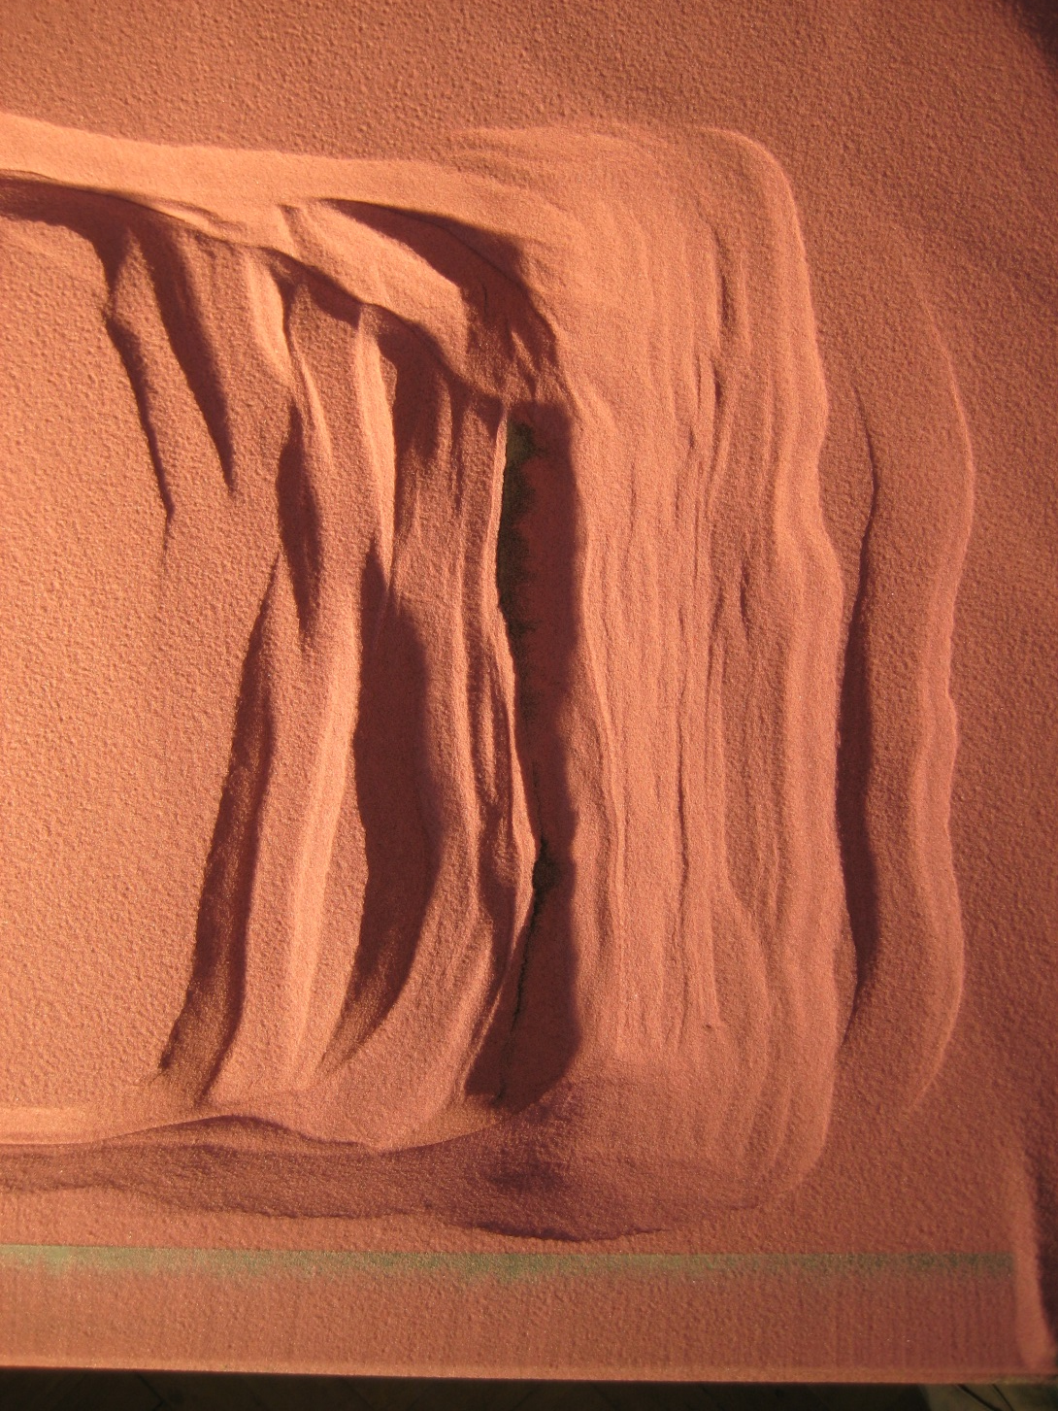
Horsten en slenken
Horsten en slenken in experiment met zand, met daaronder een laag silly putty (visceus)

Slide 5
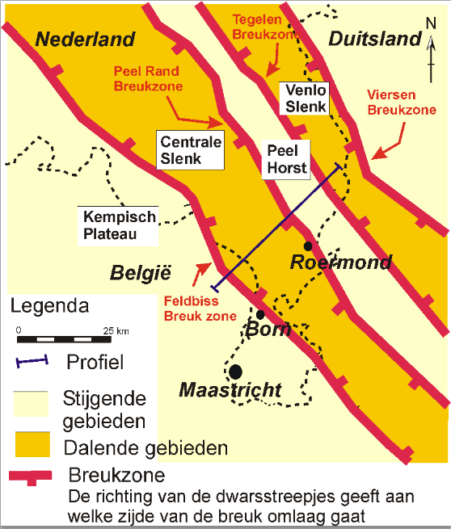
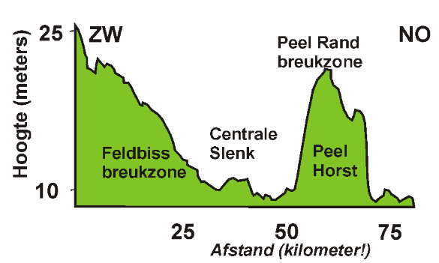
Horsten en slenken

Slide 6
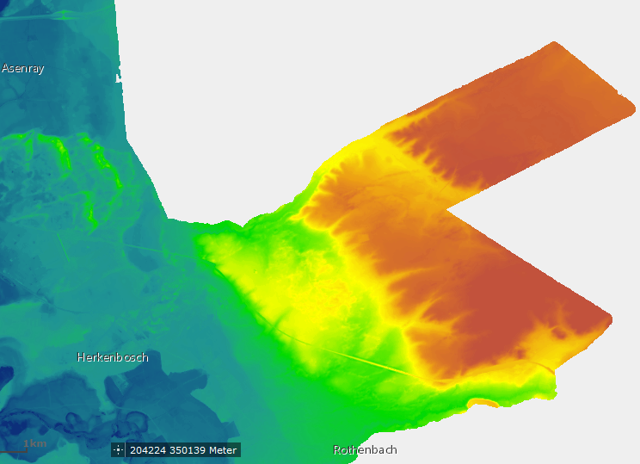
Topografie

Slide 7
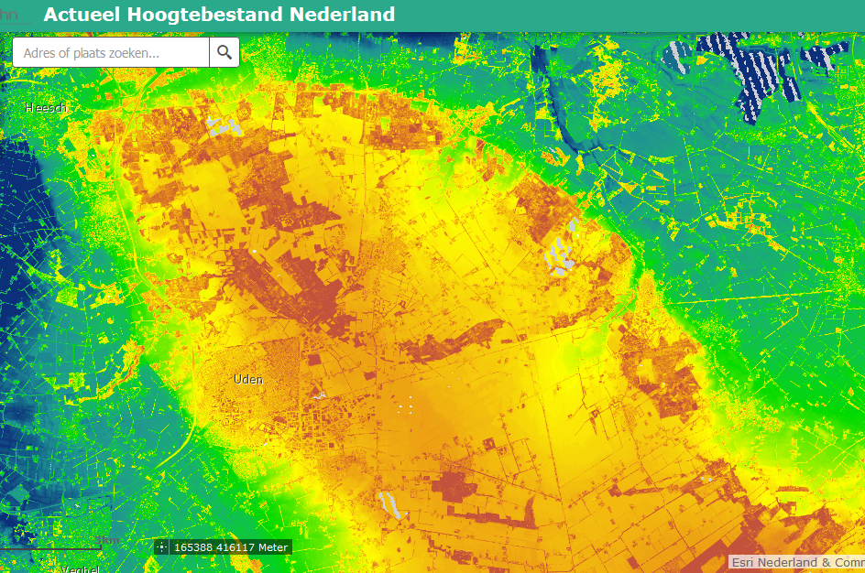
Natuurlijke: horsten en slenken

Slide 8
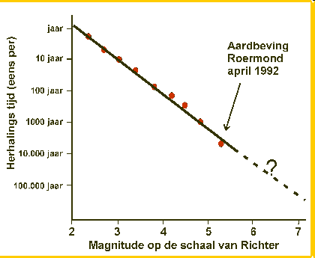
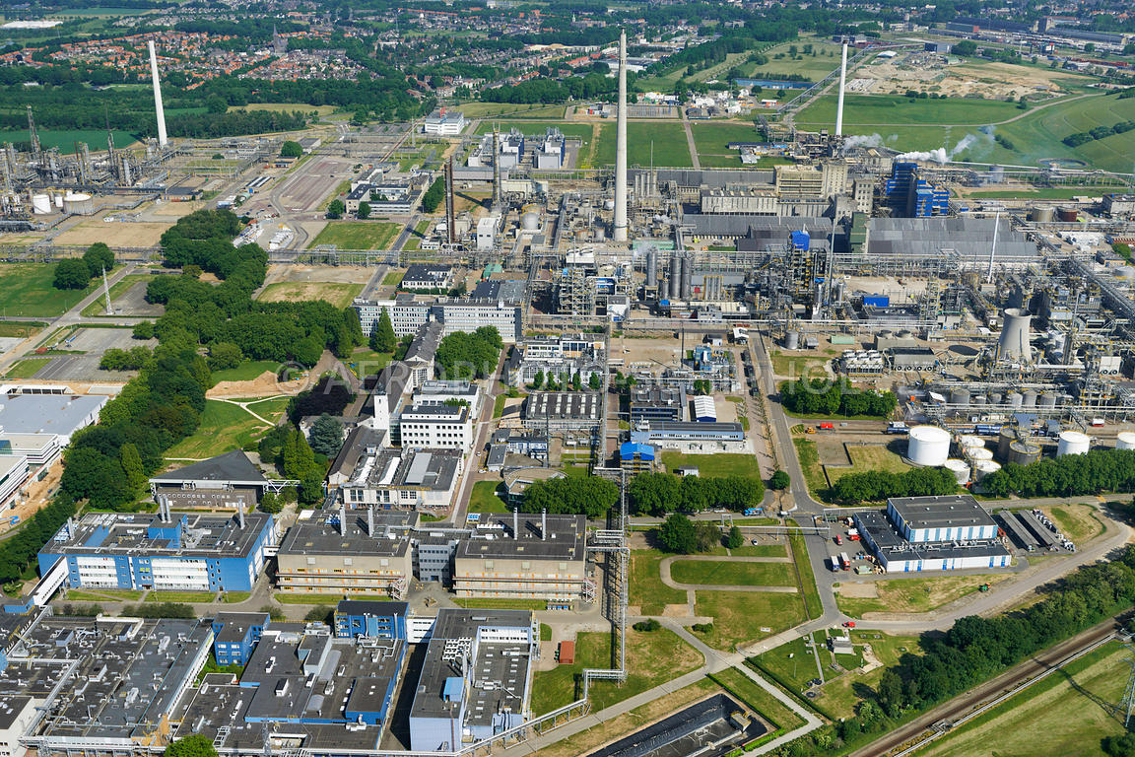
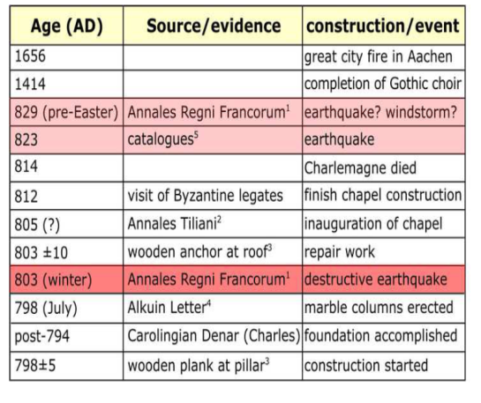
ROERMOND 1992
5.8, 275 miljoen gulden schade. Hoe vaak?! En hoe zwaar maximaal?
Chemelot, vlakbij Felbissbreuk

Slide 9
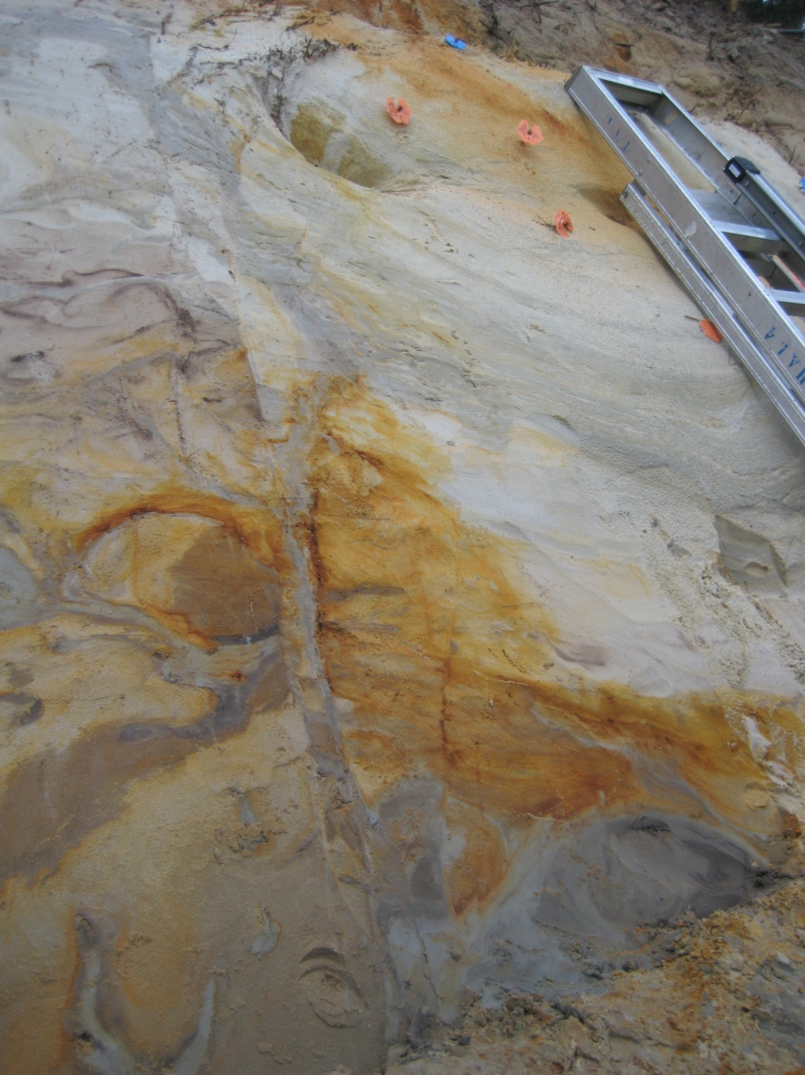
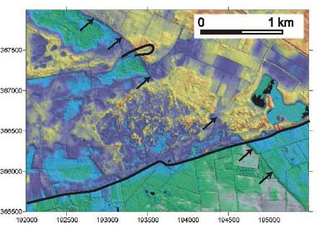
Peelrandbreuk Bakel
Breuken in sleuven, mogelijke beving max

Slide 10
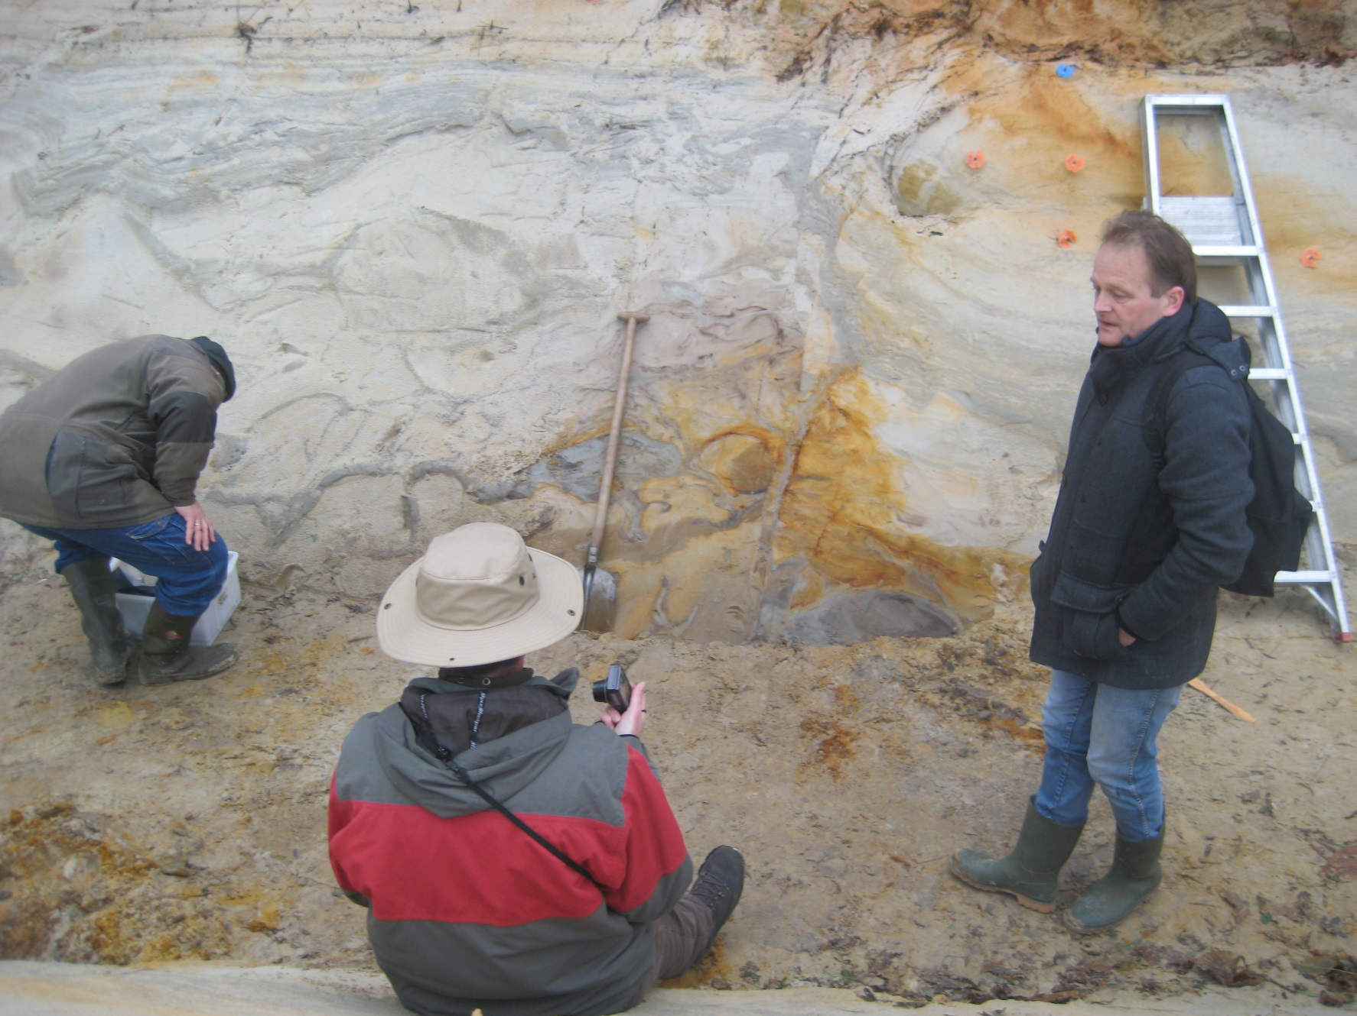
Peelrandbreuk Bakel

Slide 11
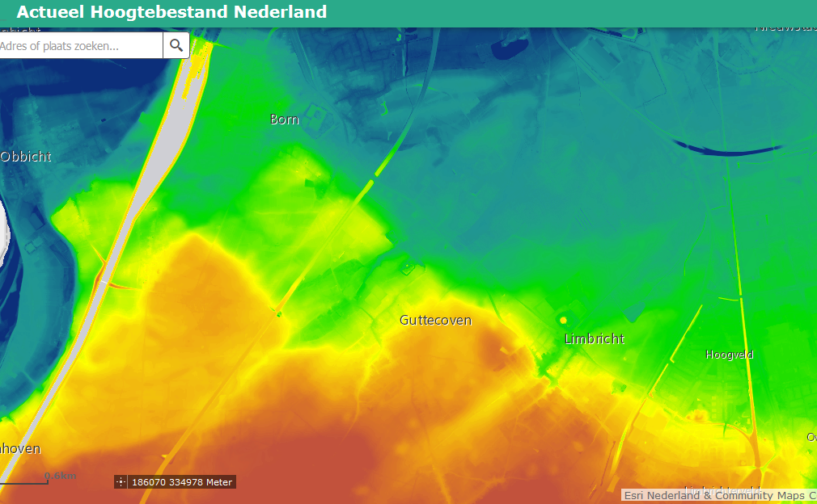
Overgang naar Heuvelland
A2
Geleenbreuk
Feldbissbreuk

Slide 12
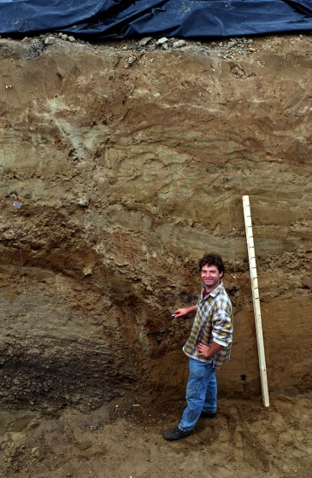
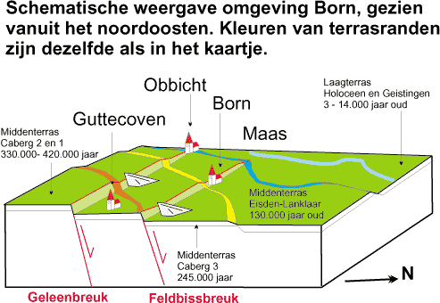
Feldbissbreuk

Slide 13
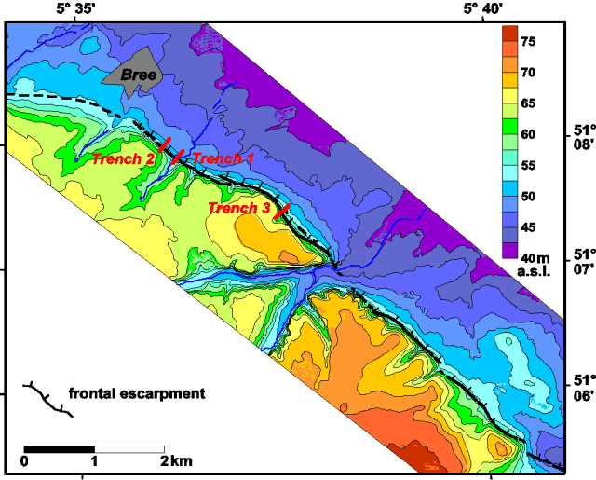
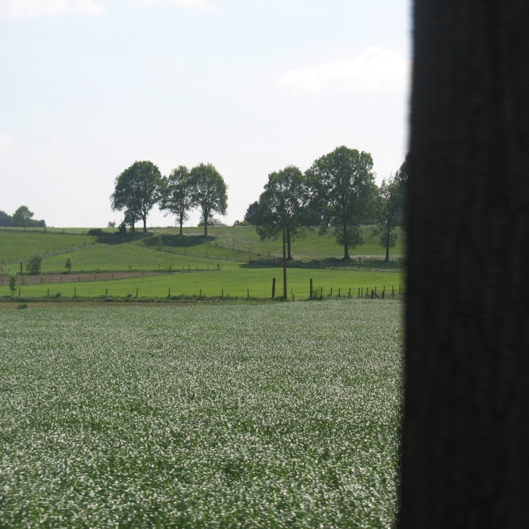
Geleenbreuk
46.000 tot 20.000 jaar geleden:
minimaal 6.3-6.7 net over de grens (Bree).

Slide 14
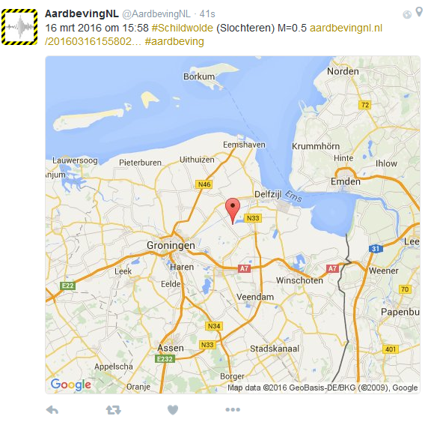
2. Geinduceerd
Door
-injectie boorvloeistof (afvalwater)
-water voor fracking
-CO2
-winning gas
-water voor geothermie
Eerste 4 vooral met winning energiebronnen te maken
Dus even kort: olie of gas?

Slide 15
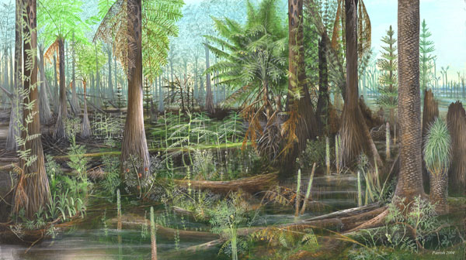
Aardolie of -gas?
Nodig:
Moedergesteente
Genoeg druk en temp
Reservoir gesteente
‘Trap’
Afdekking

Slide 16
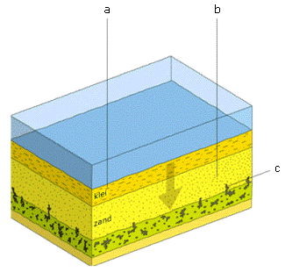
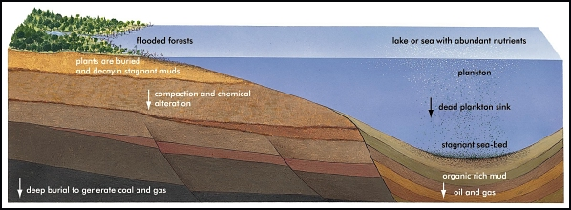
Moedergesteente
Koolstofrijke afzetting waaruit koolwaterstoffen kunnen ontstaan
Type I –Algen en plankton
(marien, olie!)
Type II – Bacterien
(marien, vaak met zwavel)
Type III – Planten (op het land, steenkool en gas)

Slide 17
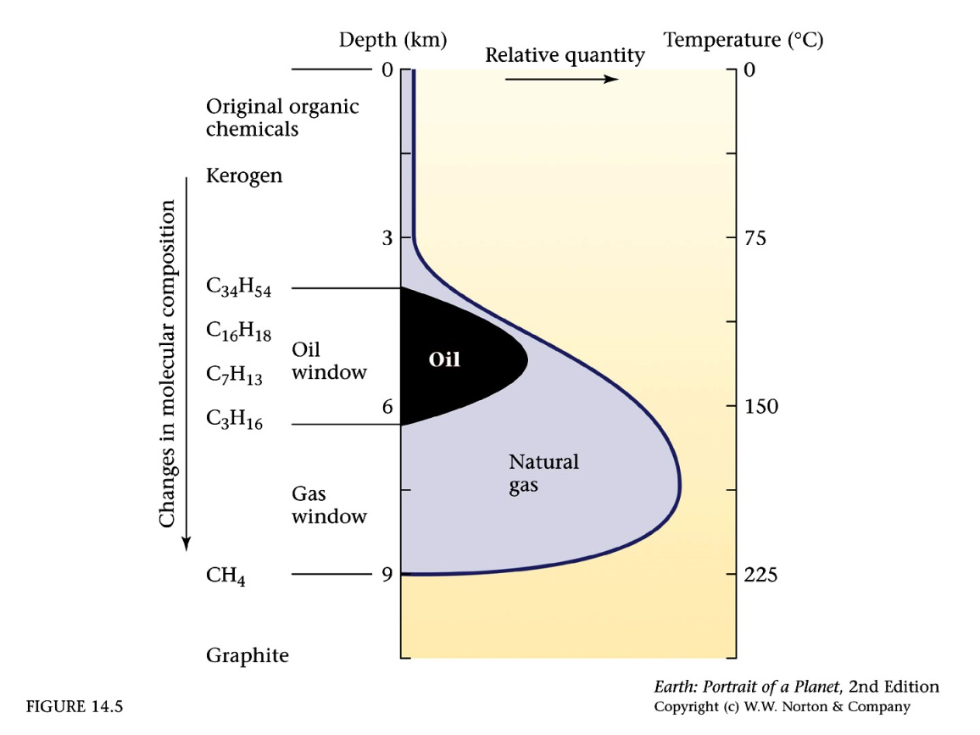
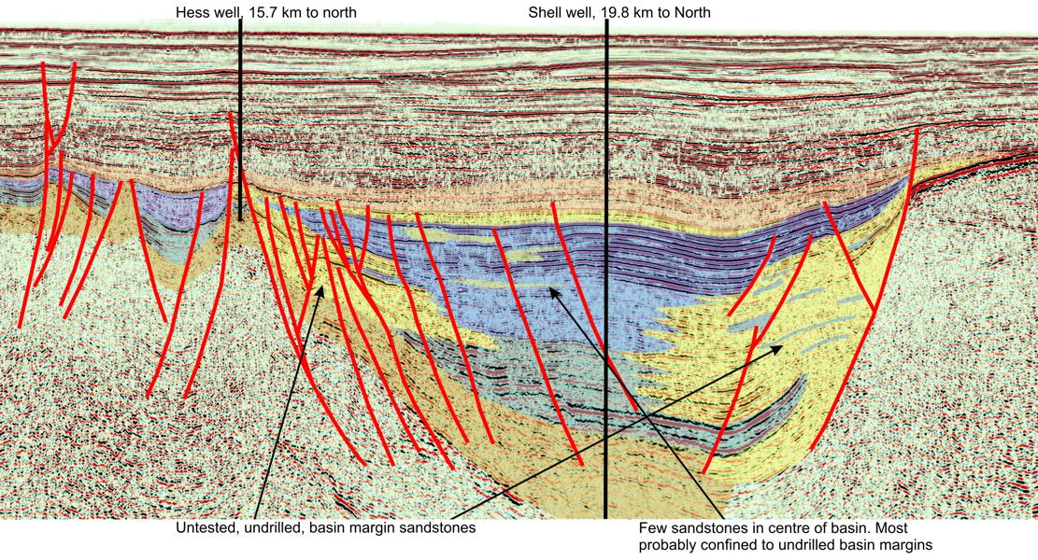
Druk en Temperatuur
Plaattektoniek: dalend!
Actieve rift
Post-rift daling door gewicht sediment

Slide 18
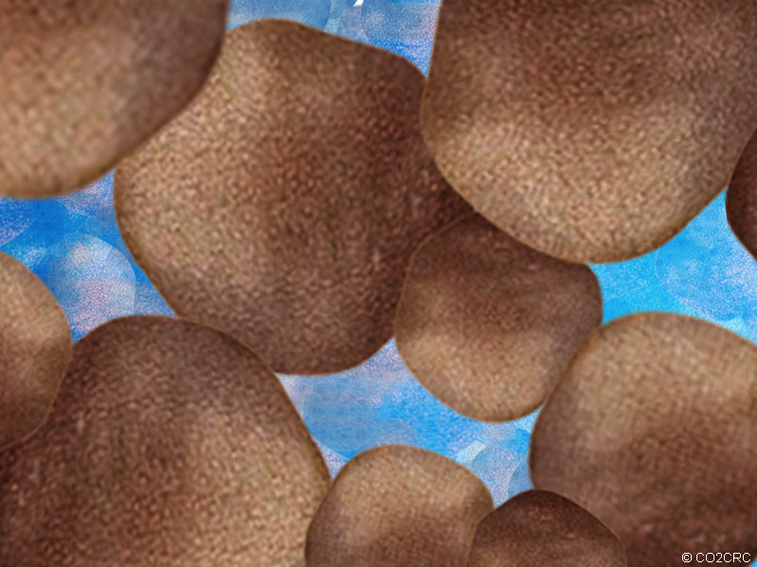
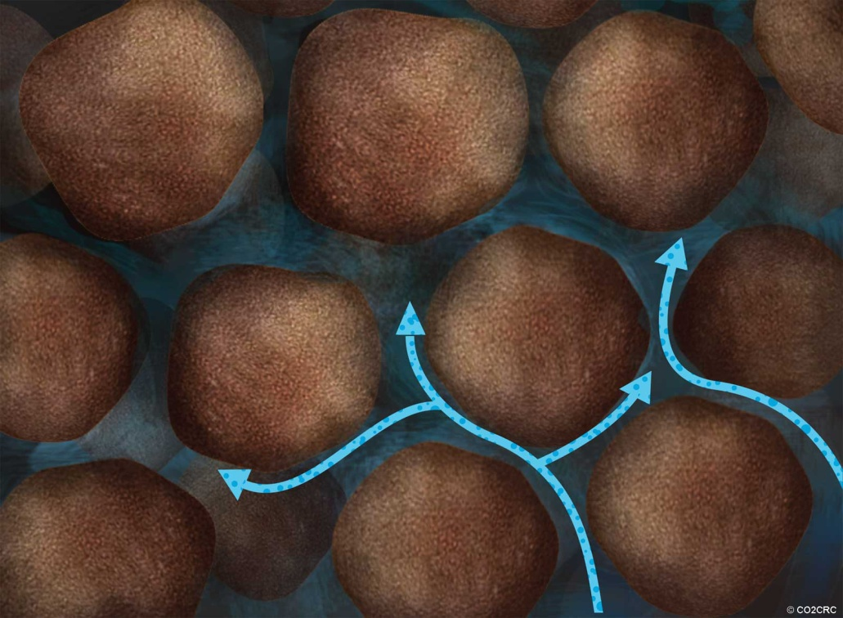
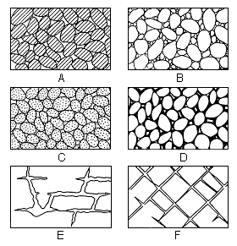
Reservoir gesteente
Geen ‘gasbel’…
Porositeit (hoeveelheid
gas of olie)
Permeabiliteit (snelheid
migratie)

Slide 19
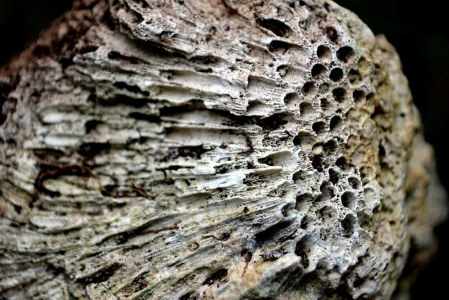
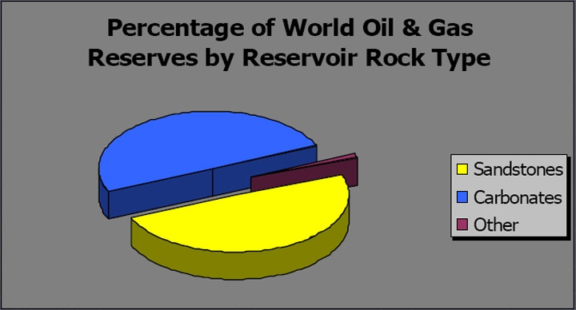
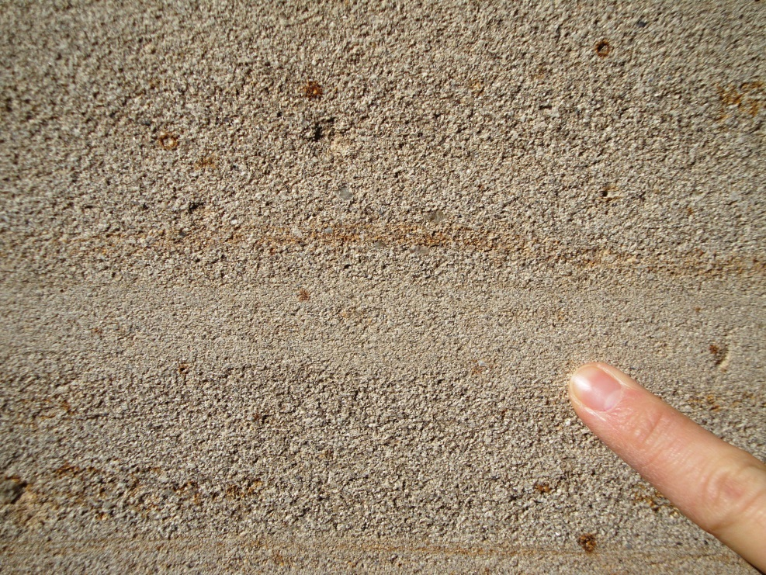
Reservoir gesteente
Fossiel rif
Zandsteen, fossiel ?

Slide 20
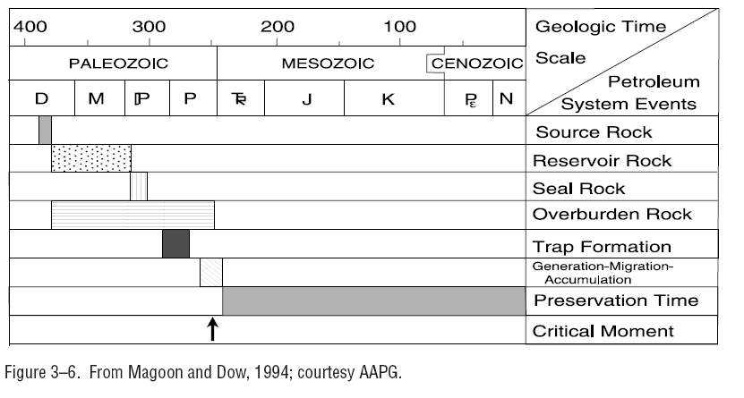
> Algemene principes olie en gas > migratie
Petroleum system
A
GEOGRAPHIC EXTENT OF PETROLEUM SYSTEM
250 Ma
A’
Trap
Trap
Trap
STRATIGRAPHIC
EXTENT OF
PETROLEUM SYSTEM
Basement
Essential elements of petroleum system
Overburden
Seal
POD OF ACTIVE SOURCE ROCK
Sedimentary
basin-fill
Reservoir
Source
Petroleum accumulation
Underburden
Top of oil window
Bottom of oil window
Location for burial history chart
Magoon and Dow, 1994

Slide 21
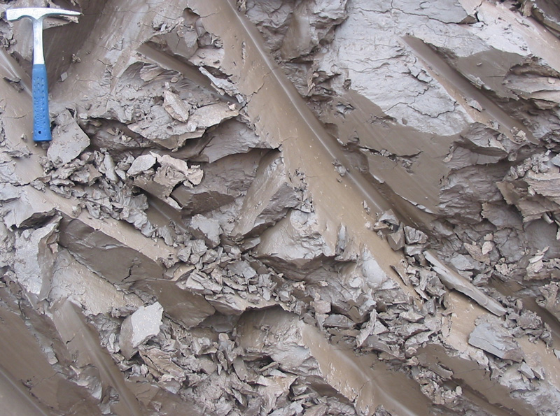
Afsluiting (SeaL)
Voor olie/gas ondoordringbare laag: klei/zout.
Liefst elastisch of plastisch: geen breuken, geen verlies

Slide 22
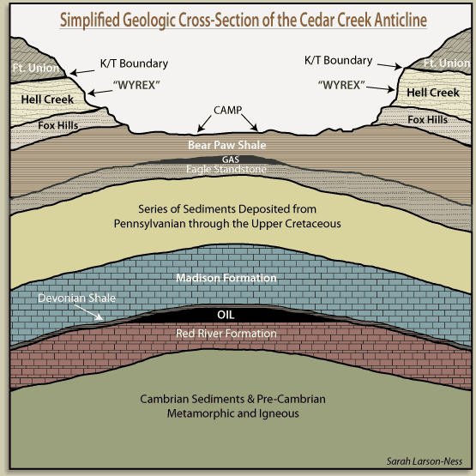
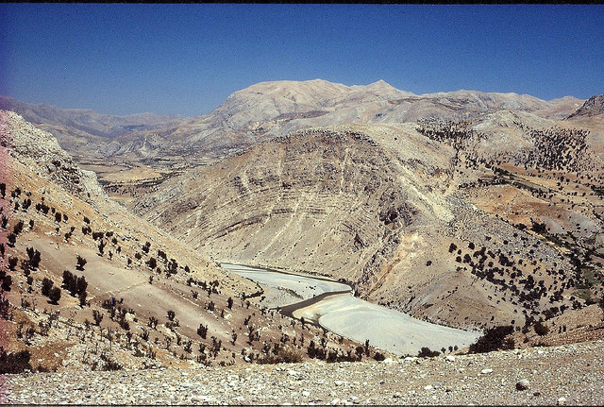
Opvang in Structuur
Plooiiing

Slide 23
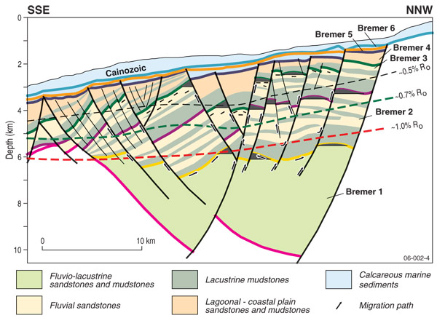
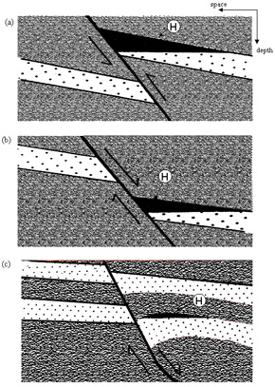
Opvang in Structuur
Breuken

Slide 24
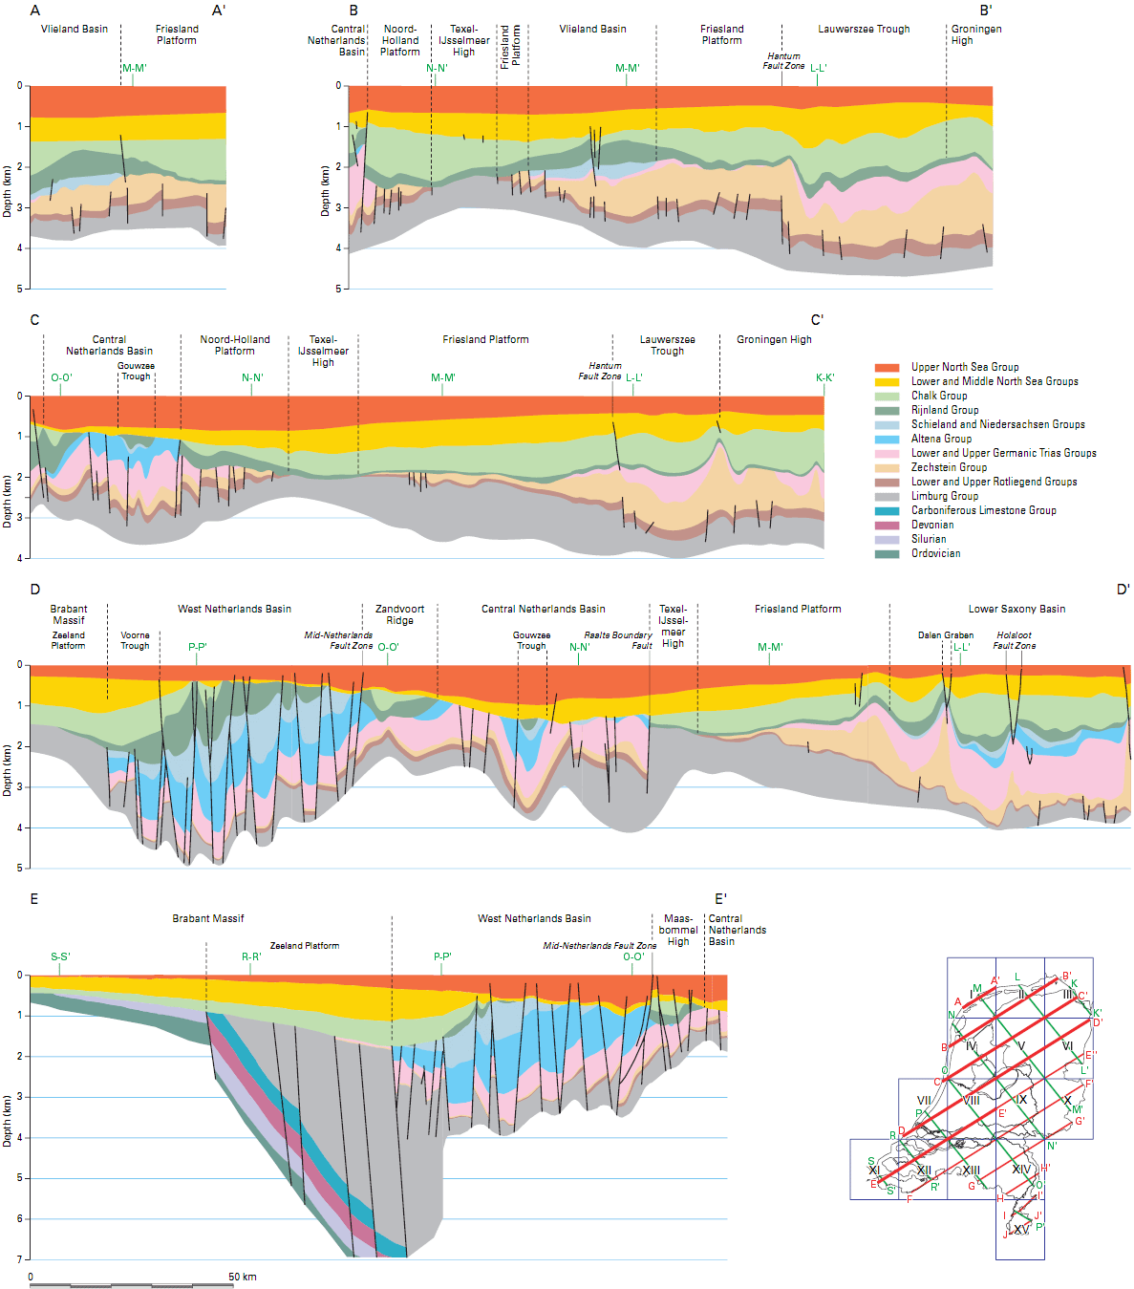
>Regionale voorbeelden > Nederland > Gas

Slide 25
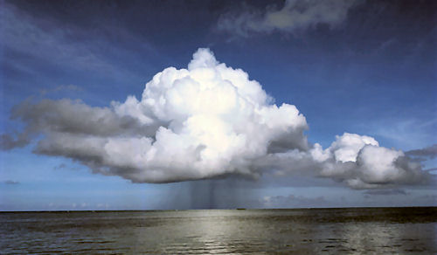
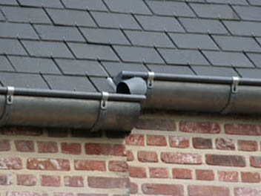
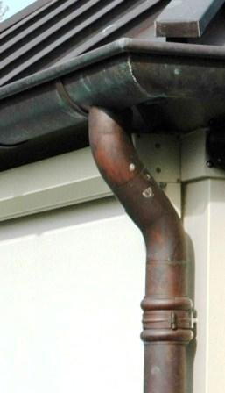
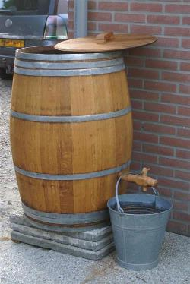
Analoog
Olie/gas ontstaat, migreert via allerlei paden naar een reservoir waar het niet verder uit kan.
Tot er in geboord wordt..

Slide 26
Analoog
Productieboring
Reservoir
Secundaire migratie
Migratie
Olie en gas ontwikkeling
Moedergesteente

Slide 27
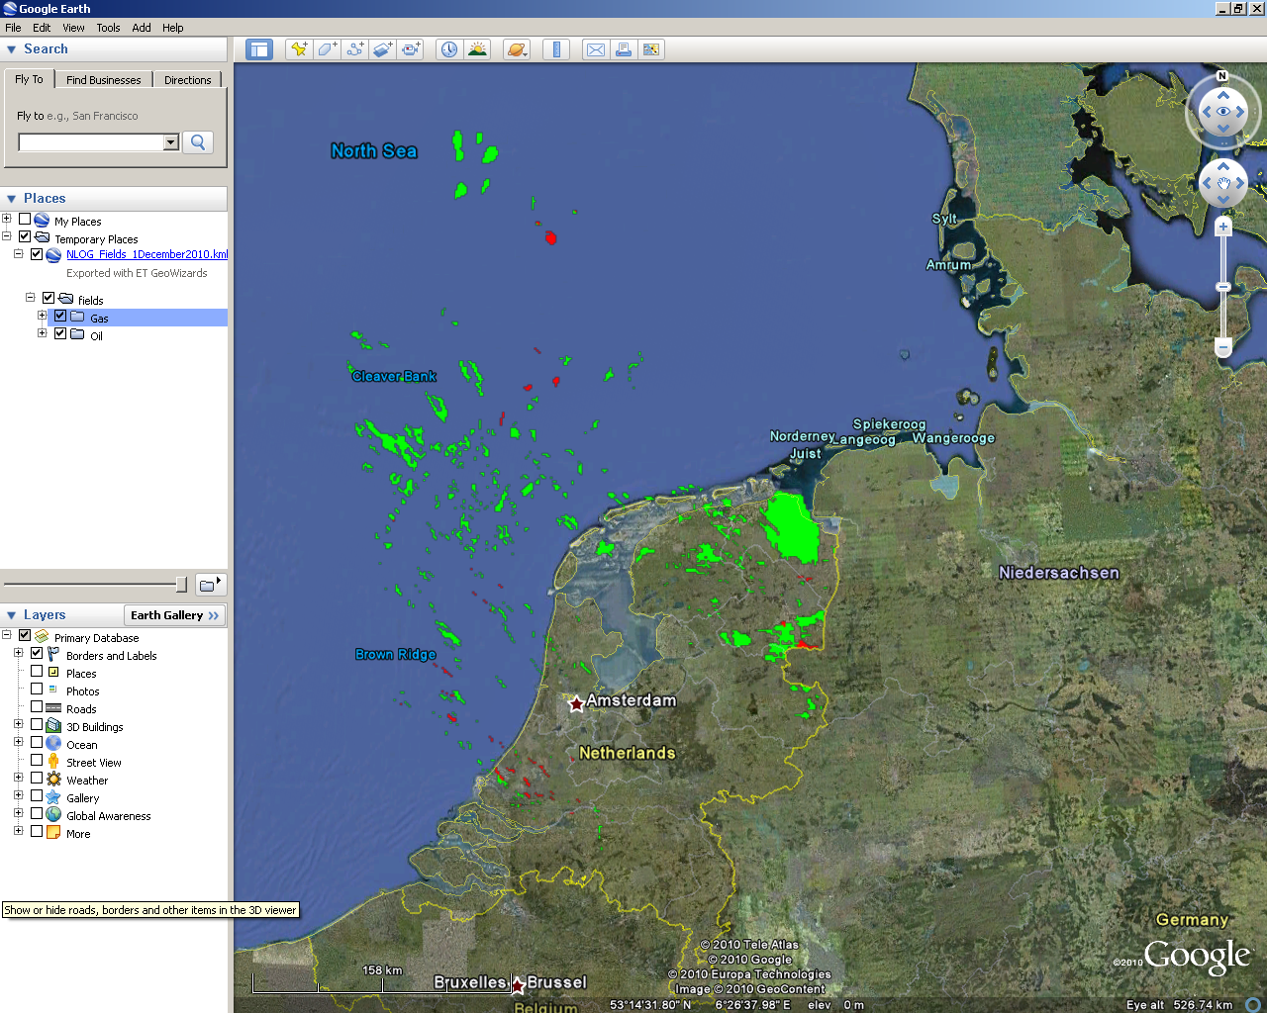
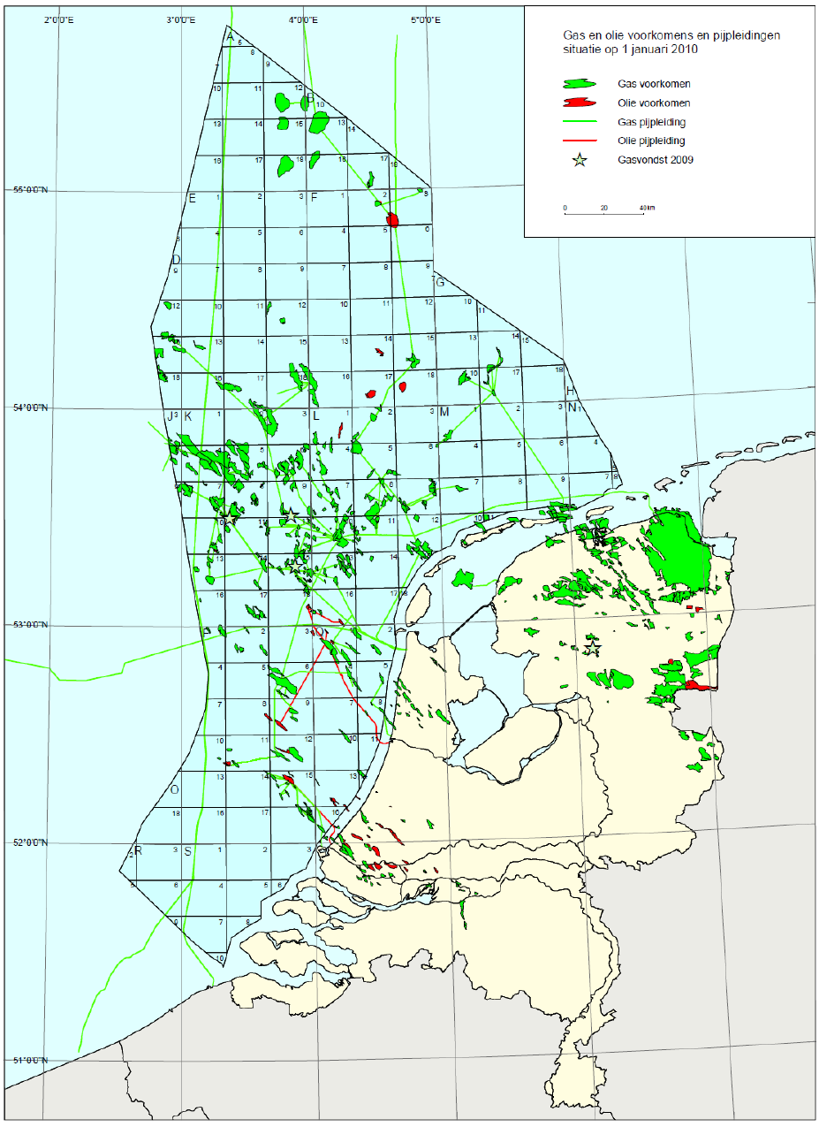
NL: vooral Gas

Slide 28
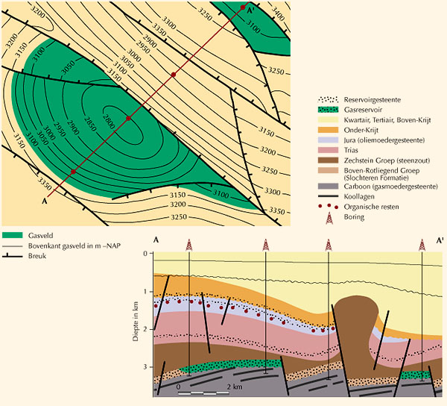
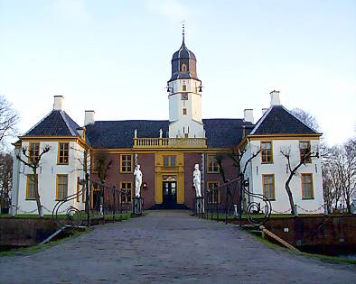
Slochteren
Gas
Hoe is dat daar
gekomen?

Slide 29
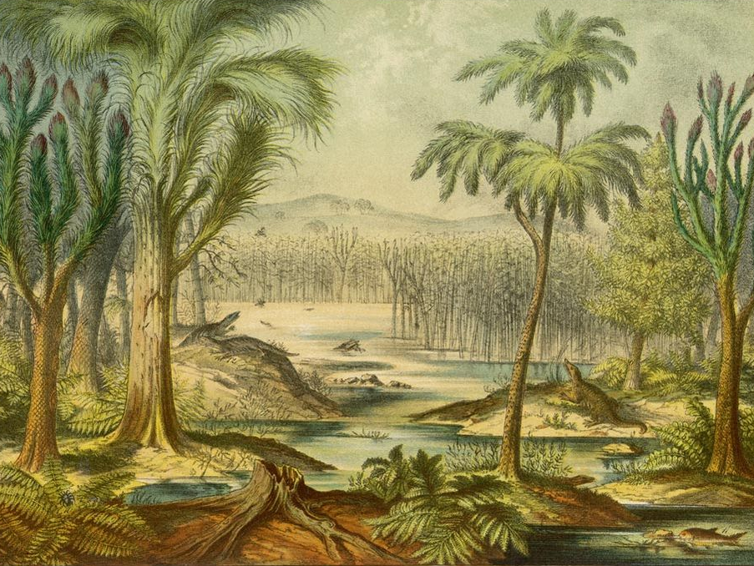

Moedergesteente
Grote delen van Nederland in het Carboon

Slide 30


Reservoirgesteente
Varistisch gebergte (Ardennen!!)

Slide 31

Reservoirgesteente
Varistisch gebergte (Ardennen!!)
Varistisch gebergte (Ardennen!!)
Grote delen van Nederland in het Vroeg Perm

Slide 32

OPeenvolging
3. Perm, Zechstein: zoutwoestijn: afdekkende laag
2. Perm, Rotliegendes:
Rode duinzanden in woestijn: reservoirgesteente
Carboon:
steenkool, tropische
delta: brongesteente
aardgas

Slide 33

SEAL

Slide 34
>Regionale voorbeelden > Nederland > Gas
Reservoir
Moedergesteente

Slide 35

Gas er uit!

Slide 36


Geld er in!

Slide 37

Gas er uit? Daling!
Contourkaart voor bodemdaling door gaswinning, opgetreden tussen start van de productie en de waterpassing in 2013 op basis van ruimte-tijd analyse van waterpasdata (cm).

Slide 38


Gas er uit? Daling!
Prognose voor 2050, gebaseerd op gesteenteproeven en compactie-modellen.
Kennis van ondergrond dus van groot belang.

Slide 39


Daling!

Slide 40


Water!
Grondwater verzamelt zich in kuil! ~IJssel debiet afvoeren!
Daling aan oppervlak: geleidelijk: ‘soepbord’, geen breuken die tot oppervlak doorlopen!!

Slide 41


Daling niet alleen grootschalig patroon
Maar op diepte: reactivatie breuken!
Aardbevingen dus..

Slide 42

Aardbevingen en productie?

Slide 43

Aardbevingen naar zwaarte
http://feitenencijfers.namplatform.nl

Slide 44


PGA?
Peak Ground Acceleration:
Aardbevingen veroorzaken trillingen (golven), wat is mogelijk grootste versnelling van de bodem?
= golven beving en hoe reageert ondergrond (diep en ondiep!)

Slide 45


Schade?
Niet alleen afhankelijk van aardbevingen onder je huis!

Slide 46

Veiligheidsnorm in NL?
Rivierengebied! (overstromingen, daar zijn we bekend mee in NL)
Nu ook op Groningen toegepast: gaskraan moet dicht, anders meer risico dan in rivierengebied.

Slide 47



Delfzijl
Naar aanleiding problemen
Loppersum

Slide 48

PGA.. Oud en nieuw
Veel minder groot gebied.. Kern blijft wel rond Loppersum

Slide 49

… ook schade buiten contourlijnen (UITERAARD)
Zeker door veranderde winning op plekken..

Slide 50

Schade? Ondiepe ondergrond?

Slide 51


Slide 52


Slide 53


Slide 55

Schade?!
WOZ-waarde daling vs aardbevingen
Is niet gelijk aan schade/aardbevingsgebied!

Slide 56
Interdisciplinair
Zoals zoveel Ak-onderwerpen!
Aardbevingen
Bodemgesteldheid
Schade
Menselijk gedrag
Economie vs veiligheid
Leegloop regio en inversteren (nul-energie huizen)

